Slide 1

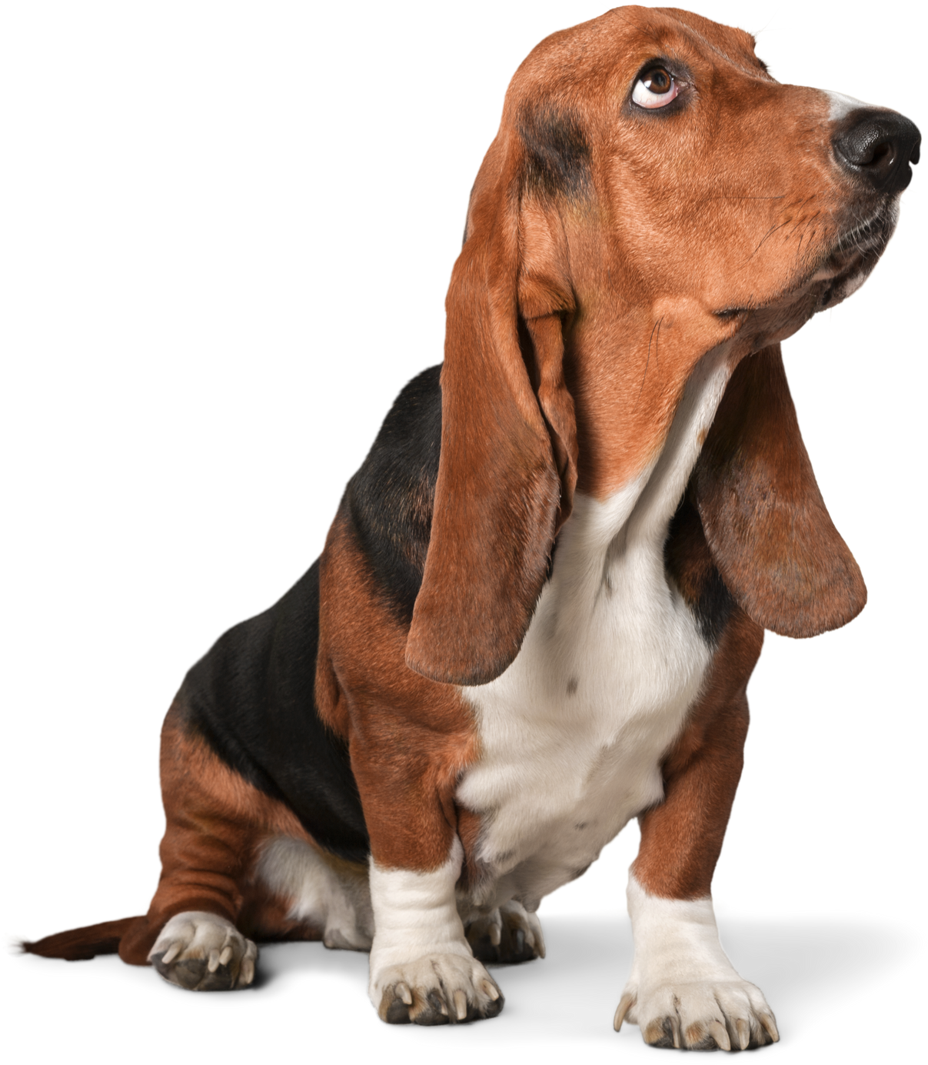

AMOR E CARINHO
Pet
Agenda
CONHEÇA
CONHEÇA NOSSO PROJETO

Slide 2
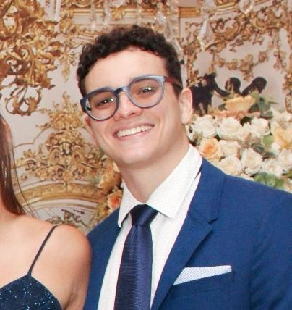
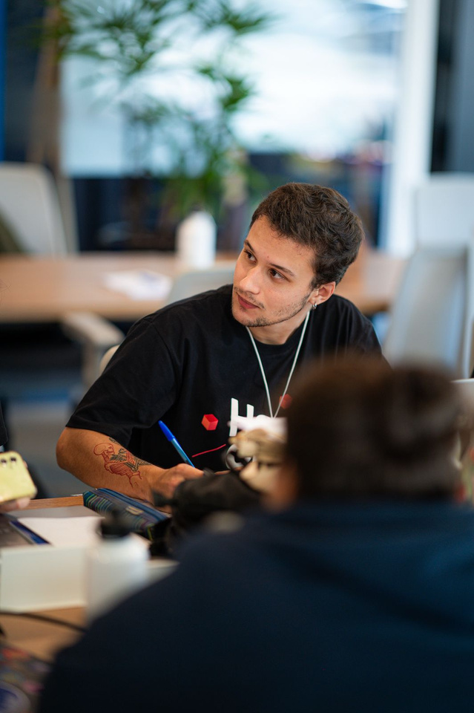
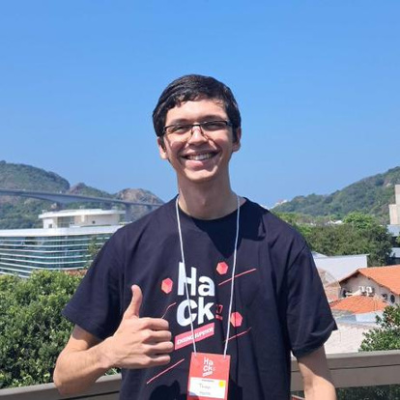
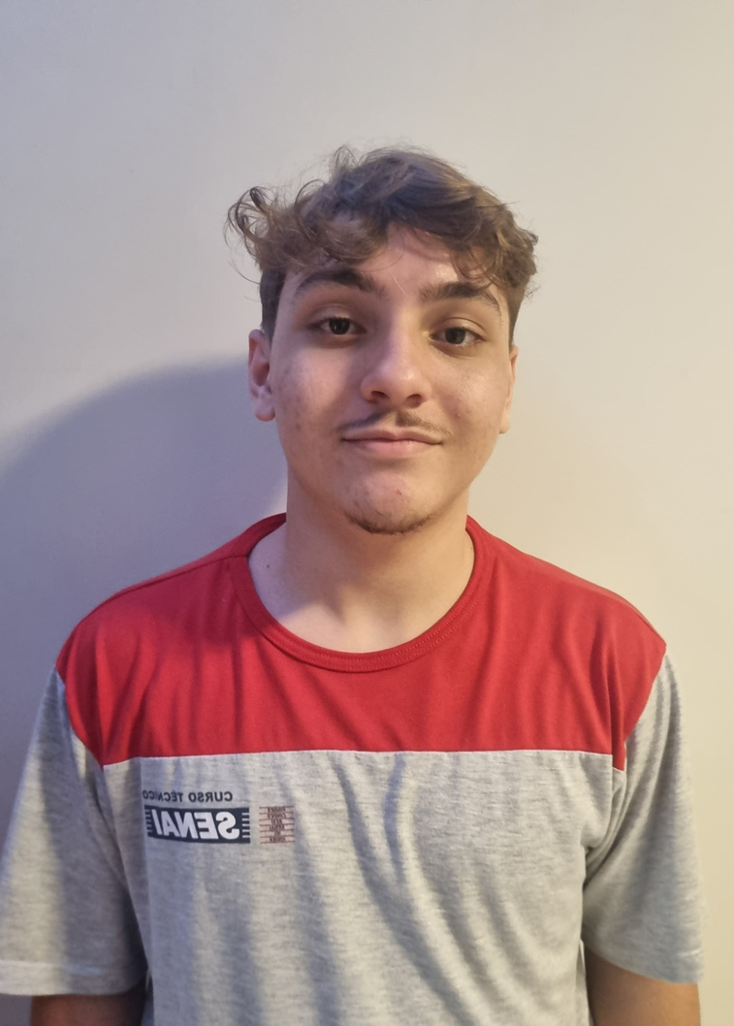

Equipe
PetAgenda
Daniel Rodrigues
Castro Kaiser
Thiago Baiense
Matheus Miossi

Slide 3

Conteúdo da Apresentação
1. Introdução
2. Desafios identificados
3. Soluções propostas

Slide 4
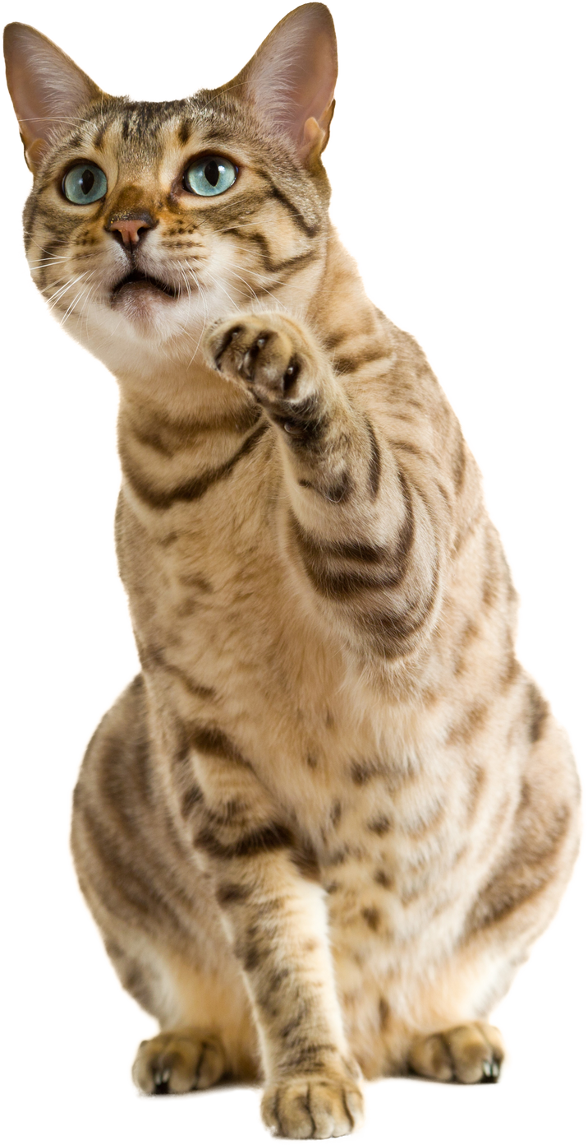
Introdução
Com o grande crescimento do setor de serviços para animais de estimação, torna-se essencial a adoção de soluções tecnológicas que otimizem a centralização das informações de clientes, agendamentos e serviços prestados.

Slide 5




Desafios Identificados
Processos Manuais
Descentralização de informações
Ruídos de comunicação

Slide 6


Soluções Propostas
Plataforma de gestão inteligente
Otimização dos agendamentos
Organização de Informações
Notes:
Resumo:
- Plataforma de gestão de agendamentos
- Planos mensais atraentes
- Recursos:
* Processo de agendamento flexível e inteligente
* Gestão de disponibilidade de funcionários
* Geração de relatórios
* Mecanismo de pesquisa

Slide 7
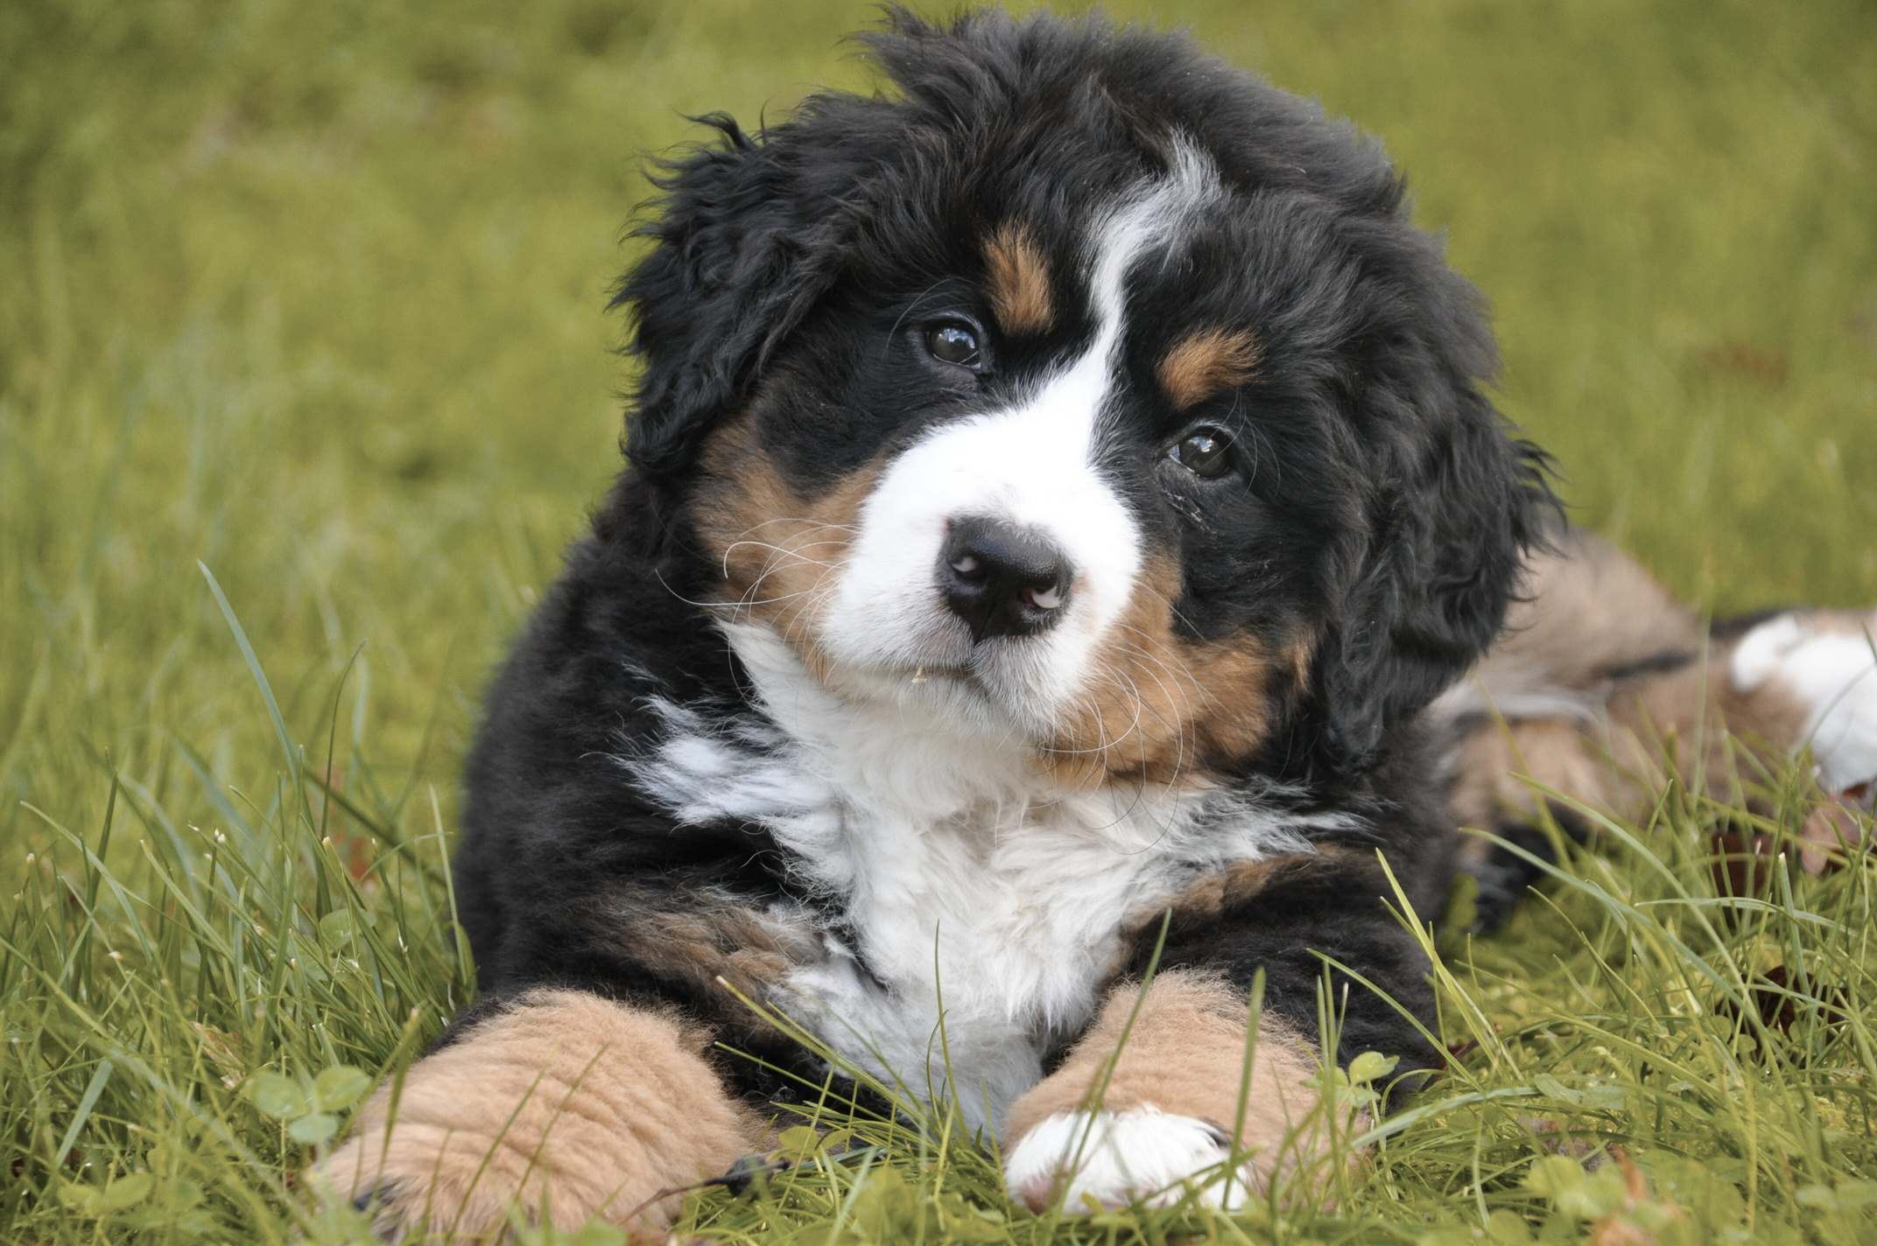
Muito obrigado Pela atenção!

